Slide 1










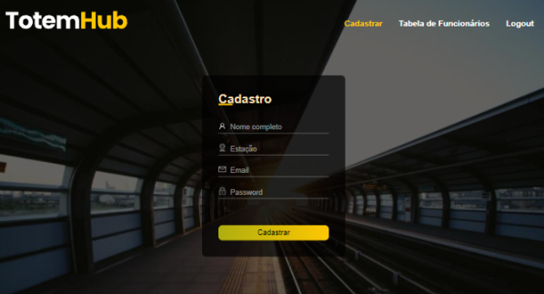
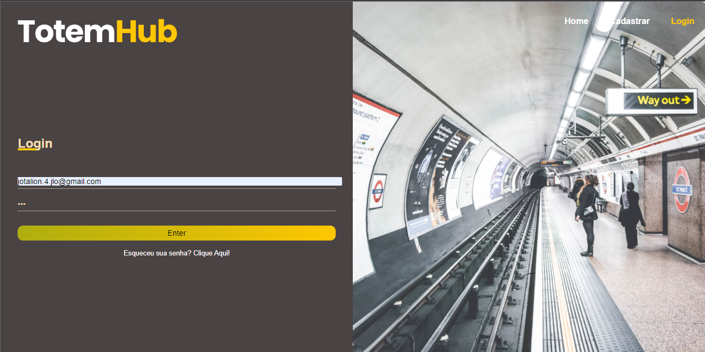
Aplicação web
Estação
SQL Server

Slide 2







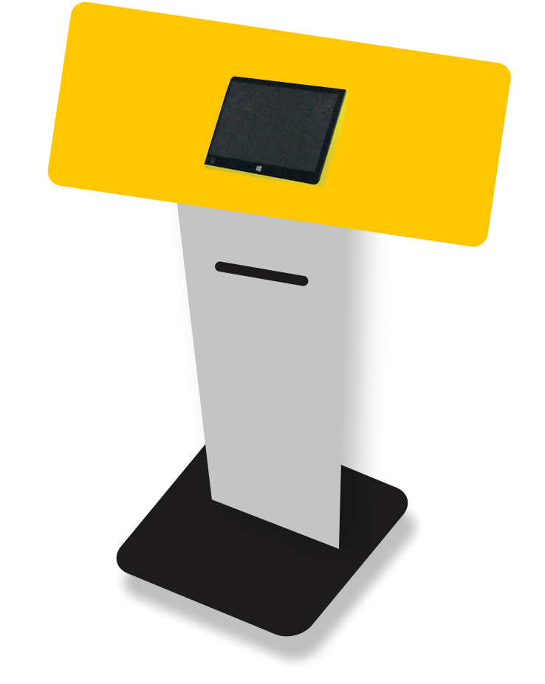


Slack
.jar
QRCode
Totem
Controle de cadastro
Java
Cadastro
Login
Dispositivos monitorados
Gerente
Monitor

